Slide 1
Построение объяснений моделей машинного обучения, используемых для классификации Spoofing атак на системы IoT
Сухарев Иван
Вититнев кирилл
535 гр.

Slide 2
Задание
Реализовать классификатор для Spoofing атак.
Построить объяснение созданной модели.
Полученное объяснение проиллюстрировать и описать.
Сформулировать – какие признаки нужно изменить в имеющихся данных (минимальные изменения), чтобы такие записи классифицировались неверно.

Slide 3
Исходные данные и модель
Тестовая и обучающая выборка | 1.191.264 примеров всех вторжений из них: DNS_Spoofing (4034) MITM-ArpSpoofing (7019)
Обучающая выборка | DNS_Spoofing (1008) MITM-ArpSpoofing (1755) Others (≈ 259 k)
Классификатор | Нормализация: StandardScaler Алгоритм: RandomForest (100 деревьев)

Slide 4
Оценка метрик полученной классификации
Класс | Precision | Recall | F1-score
DNS_Spoofing | 0.92 | 0.64 | 0.75
MITM-ArpSpoofing | 0.95 | 0.8 | 0.87
Others | 1.0 | 1.0 | 1.0

Slide 5
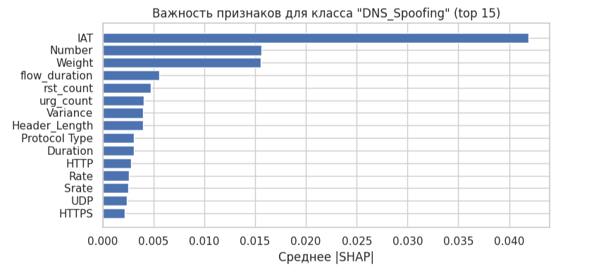
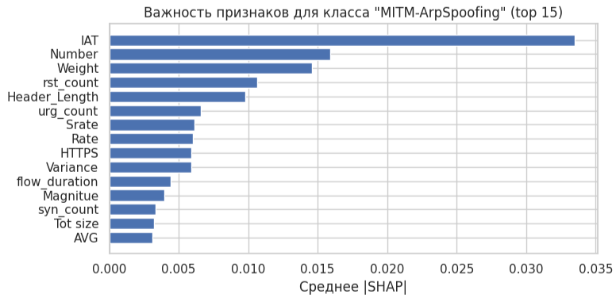
Выявление важных признаков
DNS_Spoofing
MITM-ArpSpoofing
На графике представлены топ-15 признаков (для классов DNS_Spoofing и ArpSpoofing), отсортированных по важности, используя SHAP-значения. Значения всех признаков нормированы с использованием StandardScaler.
Из двух графиков можно сделать вывод, что наиболее важными признаками для двух рассматриваемых классов являются:
IAT, Number, Weight, rst_count, urg_count, flow_duration.

Slide 6
Объяснение важных признаков
1. IAT — время между приходом последовательных сетевых пакетов.
В Spoofing-атаках пакеты поступают часто, т.к. подмена требует частого обмена. У обычного трафика IAT больше.
2. Number — общее количество пакетов в потоке (сессии).
В Spoofing-атаках этот признак обычно имеет высокое значение, так как пакетов много, из-за подделки DNS/ARP-ответов.
3. Weight — совокупный объём переданных данных в рамках одного потока.
Spoofing-атаки имеют среднее или умеренное количество пакетов. Пакеты обычно небольшие, но их количество может быть значительным.
4. rst_count — число TCP-пакетов с флагом RST (Reset), используется, чтобы сбросить соединение.
Потоки в Spoofing-атаках часто большое число пакетов с RST-флагом может свидетельствовать о сбоях, аномалиях или обрывах соединений.
urg_count — число пакетов с флагом URG (Urgent), используется для передачи срочных данных. Обычно имеют низкое значение в Spoofing-атаках, DNS/ARP-спуфинг очень редко использует такие флаги.
flow_duration — продолжительность потока (сессии).
Например для атаки DNS Spoofing типичны короткие flow_duration с краткими, интенсивными всплесками пакетов.

Slide 7
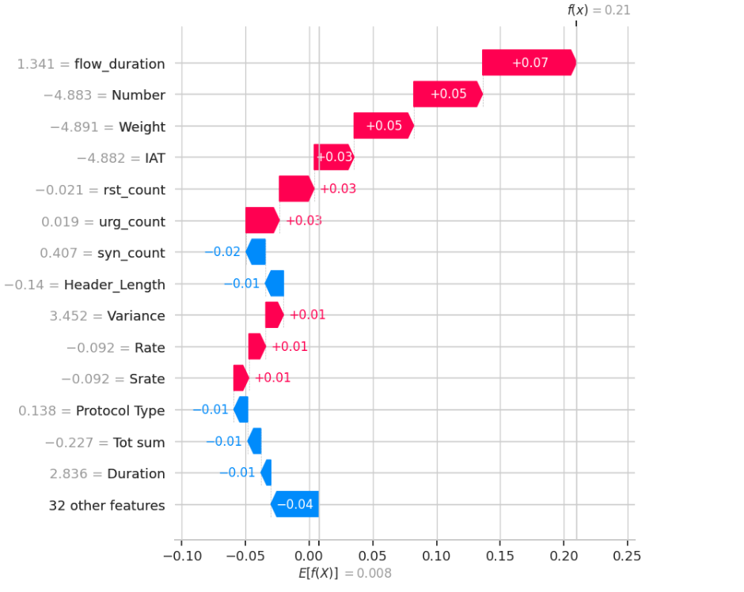
Влияние признаков (DNS_Spoofing)
DNS_Spoofing
На графике показано, как отдельные признаки повлияли на итоговое решение модели к классификации данного конкретного примера к классу DNS_Spoofing.
Итоговое предсказание модели: f(x) = 0.21
Здесь видим, что на конкретное данное решение сильное влияние оказал признак flow_duration.
За этим признаком, как было ранее выявлено, наиболее влиятельные признаки остались все те же: IAT, Number, Weight, rst_count, urg_count
Остальные признаки оказали меньший вклад на решение модели, но в сумме также корректируют исход.
+ в сторону положительного решения - в сторону отрицательного решения

Slide 8
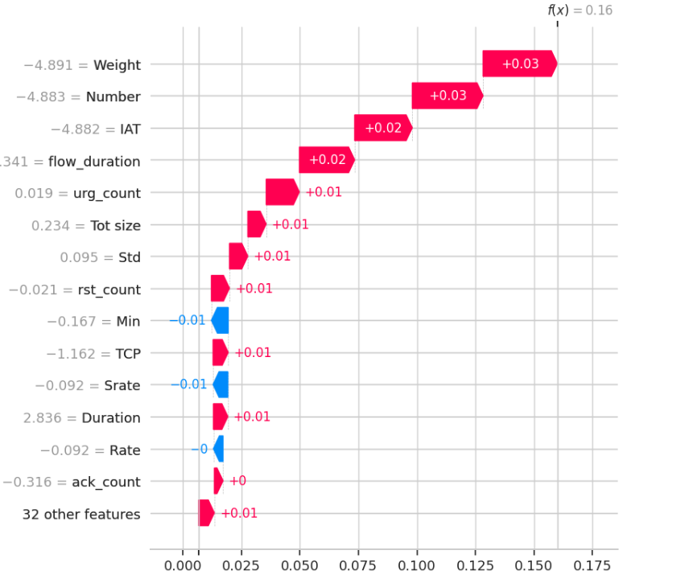
Влияние признаков (MITM-ArpSpoofing)
MITM-ArpSpoofing
На графике показано, как отдельные признаки повлияли на итоговое решение модели к классификации данного конкретного примера к классу MITM-ArpSpoofing.
Итоговое предсказание модели: f(x) = 0.16
Здесь видим, что на данное решение наиболее сильное влияние оказали признаки Number и Weight.
За этим признаком, также сильное влияние оказали признаки: IAT, flow_duration, urg_count
Остальные признаки оказали меньший вклад на решение модели, но в сумме также корректируют исход.
+ в сторону положительного решения - в сторону отрицательного решения

Slide 9
Построение атаки на классификатор
На практике злоумышленники обычно могут относительно легко манипулировать следующими признаками: IAT, flow_duration, Number и Weight.
rst_count и urg_count зависят от протокола и схемы атаки. Если атака нацелена на конкретный протокол (например, TCP), избежать или изменить эти признаки может быть труднее.
Идея адаптивной атаки
Чтобы изменения признаков были минимальными, но достаточными для ошибочной классификации, будем постепенно менять признаки следующим образом:
IAT: искусственно увеличивать задержку между отправками пакетов, «подражая» нормальному трафику.
flow_duration: искусственно поддерживать соединение открытым дольше, либо намеренно дробить потоки на короткие периоды, маскируя фактическое поведение.
Number: снизить количество пакетов, отправляя их небольшими партиями и периодами, чтобы избежать аномально высокого трафика.
Weight: регулировать размер передаваемых данных, распределяя их равномерно и избегая крупных всплесков трафика.

Slide 10
Оценка полученных метрик после атаки
До атаки:
Класс | Precision | Recall | F1-score
DNS_Spoofing | 0.92 | 0.64 | 0.75
MITM-ArpSpoofing | 0.95 | 0.8 | 0.87
Others | 1.0 | 1.0 | 1.0
После атаки:
Класс | Precision | Recall | F1-score
DNS_Spoofing | 0.65 | 0.10 | 0.18
MITM-ArpSpoofing | 0.89 | 0.31 | 0.46
Others | 0.99 | 1.0 | 1.0

Slide 11
Результаты
Большая часть пакетов спуфинг DNS/ARP-атак осталась необнаруженной. Recall снизился до критических значений (10% для DNS_Spoofing и 31% для MITM-ArpSpoofing).
Модель стала "видеть" атакующие пакеты как безопасные (класс Others).
Модель показала крайнюю чувствительность к небольшим, но реалистичным изменениям ключевых признаков.

